Slide 1


Mavzu: Yomon odatlarning salbiy oqibatlari va sog'liqqa o'ylamasdan munosabat
Tayyorladi:A.Kaxxarova
Qabul qiluvchi:Sh.Hamrokulova

Slide 2

Reja:
1.Yomon odatlar nima?
2.Yomon odatlarning salbiy oqibatlarni
3.Yomon odatlarga qarshi kurash yo‘llari
4.Sog'liqni o'ylamasdan munosabatning oqibatlari

Slide 3

Yomon odatlar nima?
Yomon odatlar — bu odamning sog‘lig‘iga, psixologik holatiga, moliyaviy ahvoliga yoki ijtimoiy hayotiga salbiy ta’sir ko‘rsatadigan, ko‘pincha zararli va zararli oqibatlarga olib keladigan muntazam yoki takrorlanadigan xatti-harakatlar.Yomon odatlar quyidagi toifalarda namoyon bo‘lishi mumkin:
Sog'liq uchun zararli odatlar, spirtli ichimliklarni ortiqcha iste'mol qilish
,giyohvand moddalarni iste'mol qilish,ovqatlanish odatlari bilan bog‘liq zararli odatlar,jimoniy faoliyatsizlik,uyqu rejimiga e'tiborsizlik,psixologik va ijtimoiy salbiy odatlar.

Slide 4

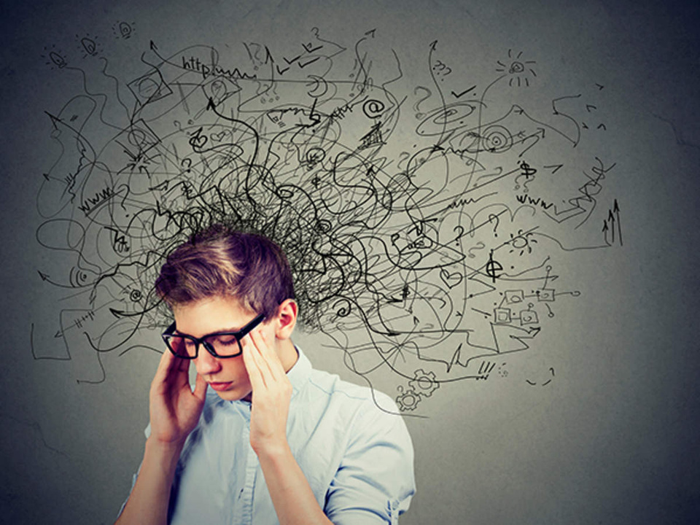
Yomon odatlarning salbiy oqibatlari
Yomon odatlar turli salbiy oqibatlarga olib kelishi mumkin. Masalan, jismoniy salomatlikka zarar keltiradi:chekish, spirtli ichimliklar , notoʻgʻri ovqatlantirish , jismoniy harakatsizlik.Bundan tashqari, ruhiy salomatlikka ham taʼsir koʻrsatadi , ya'ni stress , asabiylik, uyqusizlik va charchoqqa sabab boʻladi.

Slide 5
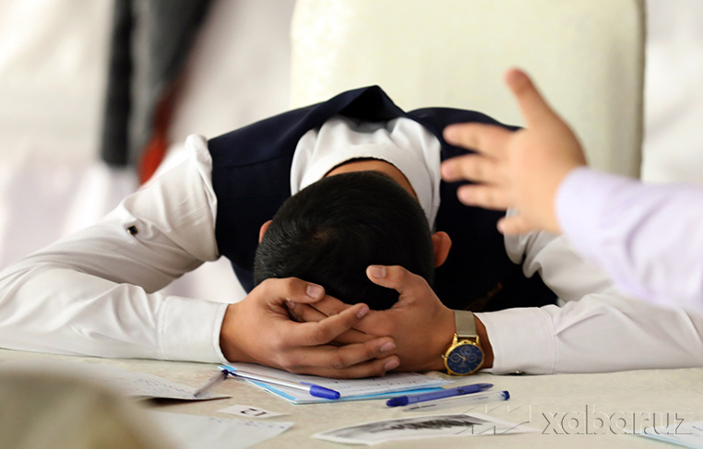

Shuningdek, yomon odatlarning ta’limga ham ta’siri bor.Chekish yoki spirtli ichimliklarga qaramlik o‘qishda samaradorlikni pasaytiradi. Diqqatni jamlay olmaslik va energiyaning yetishmasligi o'qishdagi muvaffaqiyatsizliklarga olib keladi

Slide 6

Yomon odatlarga qarshi kurash yoʻllari
Yomon odatlar va ularning oqibatlari haqida tushuntirish: O‘quvchilarga yomon odatlar va ularning jismoniy, ruhiy hamda ijtimoiy oqibatlari haqida keng tushuntirish berish zarur. O‘quvchilar yomon odatlarni tashlashda o‘qituvchilar va ota-onalarning namunasidan o‘rnak olishadi. Ota-onalar va o‘qituvchilar sog‘lom turmush tarziga amal qilishi va o‘quvchilarni bu yo‘lga rag‘batlantirishi lozim.

Slide 7
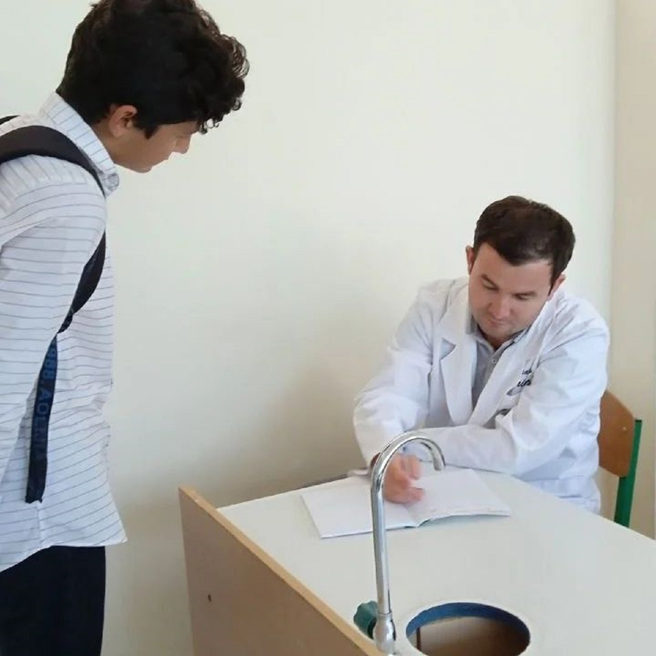
Sogʻliqni oʻylamasdan munosabatning oqibatlari
O‘quvchilarda sog‘liqni o‘ylamasdan munosabatning oqibatlari jiddiy bo‘lishi , Masalan:
1. Stress va ruhiy holat: Salbiy munosabatlar, ayniqsa to'g'ri boshqarilmaydigan ziddiyatlar, yuqori darajada stressni keltirib chiqarishi mumkin. Bu esa ruhiy sogʻliqka jiddiy ta'sir ko'rsatib, depressiya yoki bezovtalik kabi muammolarga olib keladi.

Slide 8
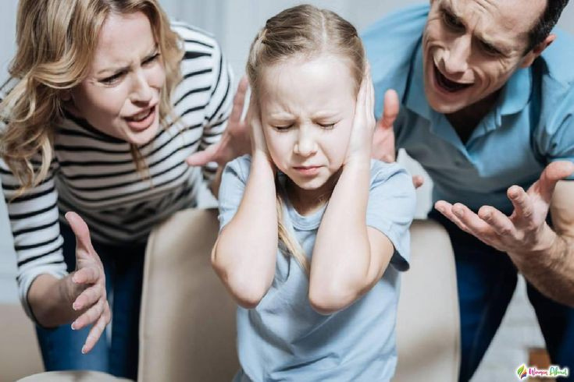
2. Jismoniy kasalliklar: Stressning davomli bo'lishi immunitet tizimiga salbiy ta'sir qiladi va yurak xastaliklari, yuqori qon bosimi, hatto yurak xurujini tezlashtirishi mumkin.

Slide 9
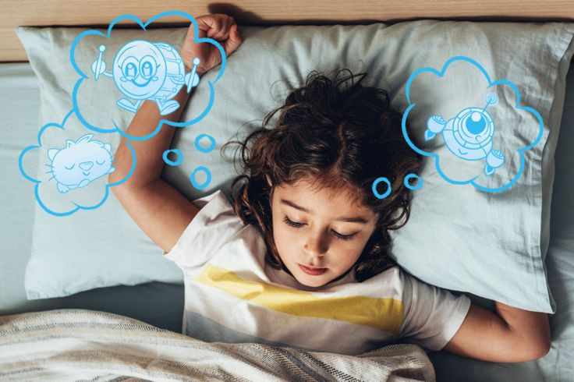
3. Uyqu muammolari: Sogʻliqni nazorat qilmasdan yuritilgan munosabatlar, ayniqsa toʻsiqlarga toʻla munosabatlar uyqu buzilishlariga olib keladi. Uyqu yetishmasligi esa uzoq muddatli jismoniy va ruhiy muammolarga olib kelishi mumkin.

Slide 10
Eʼtiboringiz uchun rahmat!

